Slide 1

Обложка
Мастер-класс:
«Банковская система в реализации Общенационального плана восстановления экономики: первые итоги»
В.Сенин
к.ю.н., профессор Кафедры теории и практики взаимодействия бизнеса и власти,
заместитель Председателя Правления АО «Альфа-Банк»,
Первый заместитель Председателя совета Ассоциации банков России

Slide 2
Особенности мировой экономической ситуации
Второй вариант слайда с буллет-пойнтами (нумерованный список тезисов) заголовком и подзаголовком
92,3% стран в рецессии
Общемировые потери объема производства за 2020-2021 гг.
12 трлн долл.
Бюджетная поддержка населения и бизнеса за 9 месяцев 2020 г.
11 трлн долл.
Мировой госдолг в 2020-2021 гг.
103,2 % ВВП
2

Slide 3
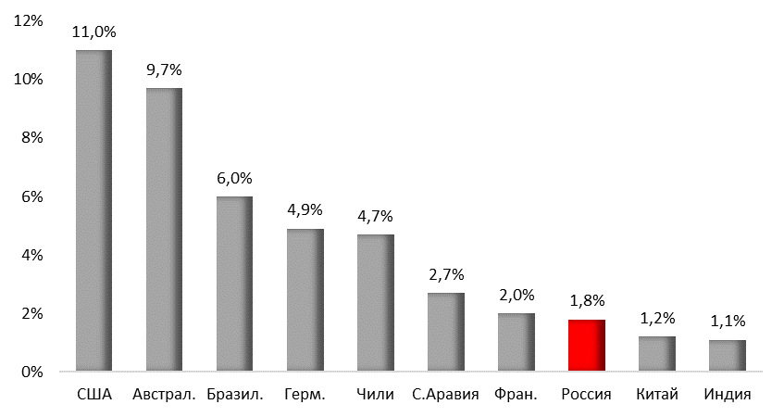
Третий вариант слайда с буллет-пойнтами (нумерованный список тезисов) заголовком и подзаголовком
Макроэкономика и
антикризисная программа Правительства
Российская экономика вошла в пандемию в хорошей форме
В основе государственной поддержки экономики лежат банковские кредитные программы
Рост ВВП по странам в 1кв20 и 4кв19
Меры поддержки по странам в % к ВВП
3

Slide 4
Ситуация в российской экономике
Второй вариант слайда с буллет-пойнтами (нумерованный список тезисов) заголовком и подзаголовком
1,6 % прирост ВВП в I квартале 2020 г., но
3,6 % падение ВВП в I полугодии
Реальные располагаемые денежные доходы во II квартале 2020г.
- 8 %
6,2%
Безработица в августе 2020 г.
Бюджетный дефицит
956 млрд руб.
4

Slide 5

Общенациональный план Правительства по восстановлению экономики
Слайд с фотографией на фоне навылет, заголовком, подзаголовком и коротким текстом
1-й этап – адаптация (II – III кв. 2020)
Избежать распространения рецессии на широкий круг отраслей и стабилизировать ситуацию в наиболее пострадавших сферах
2-й этап – восстановление (IV– II кв. 2021)
вывести месячные показатели ВВП, реальных денежных доходов населения на уровень 100% 2019 г.
3-й этап – активный рост (III – IV кв. 2021)
Выход на устойчивый рост реальных доходов населения, рост ВВП не менее 2,5% и снижение безработицы до уровня не более 5%
2
5

Slide 6
Роль банков в реализации антикризисной программы: задачи банковского GR
Второй вариант слайда с буллет-пойнтами (нумерованный список тезисов) заголовком и подзаголовком
01 Кредитные каникулы и реструктуризация – объем 5 трлн рублей
02 Беспроцентные кредиты – объем 500 млрд рублей
03 Кредиты на восстановление бизнеса – объем 167 млрд рублей
04 Кредиты на пополнение оборотных средств – объем 1 трлн рублей
05 Льготные кредиты застройщикам – объем 500 млрд рублей
06 Льготная ипотека под 6,5 % – объем 900 млрд рублей
В новых условиях банки являются проводниками государственной антикризисной политики. Механизмы поддержки генерируют сигнал, который идет от власти к бизнесу через разнообразные банковские кредитные программы. Этот сигнал банковский GR должен распознать и правильно транслировать в экономику
6

Slide 7
Кредитные каникулы
Слайд с фотографией на фоне навылет, заголовком, подзаголовком и коротким текстом
За 9 месяцев в банки поступило 2,8 млн заявок от граждан и 220 тыс. от предпринимателей.
Уровень одобрений заявок со стороны банков составляет 74%.
К настоящему моменту банки реструктурировали примерно 17% портфеля займов МСП, что соответствует 730 млрд руб.
7

Slide 8
Слайд с заголовком, подзаголовком и одной большой диаграммой (диаграмма редактируемая)
Кредитные программы поддержки
Потенциальный объем, млрд руб.
Фактические объемы банковских кредитов, предоставленных в рамках антикризисных программ Правительства, позволят оценить эффективность мер поддержки экономики
Правительство закладывает в программы поддержки финансовый мультипликатор от 20 до 40. Он сработает лишь в том случае, если банки действительно будут готовы предоставить заемщикам кредитные средства и принять на себя их кредитные риски.
С точки зрения банков речь идет о кредитовании предприятий, заведомо находящихся в зоне риска и испытывающих финансовые трудности.
8

Slide 9

Меры поддержки
Банка России
Слайд с текстом, заголовком, подзаголовком и фотографией
Основная неопределенность связана с выходом из специального режима пруденциального регулирования
Регулятор 1 апреля 2021 года продлил действие временных резервные требования, но не определился с будущим. Накопление кредитных рисков и урегулирование возникшей проблемной задолженности займет годы. В связи с этим остро стоит вопрос о постепенном возврате к стандартным требованиям пруденциального регулирования.
Мы ожидаем от регулятора, по крайней мере, обсуждения или объявления некоторых возможных вариантов постепенного возврата к стандартным режиму. Это не может быть сделано одномоментно.
Для возврата к ранее действующим требованиям необходим как минимум годовой переходный период. При этом возвращение стандартных требований к резервам и коэффициентам взвешивания может происходить неравномерно в зависимости от видов заемщиков и категорий кредитов.
9

Slide 10
Дистанционное оказание банковских услуг
Слайд с фотографией на фоне навылет, заголовком, подзаголовком и коротким текстом
Обеспечить ускоренное внедрение в финансовый сектор онлайн-технологий, предусматривающее обеспечение возможности дистанционного оказания кредитными и иными финансовыми организациями услуг, в том числе услуг, связанных с заключением кредитных договоров, обеспеченных ипотекой, а также с идентификацией клиентов с использованием государственных информационных систем и информационных систем кредитных и иных финансовых организаций.
Поручение Президента России
10

Slide 11
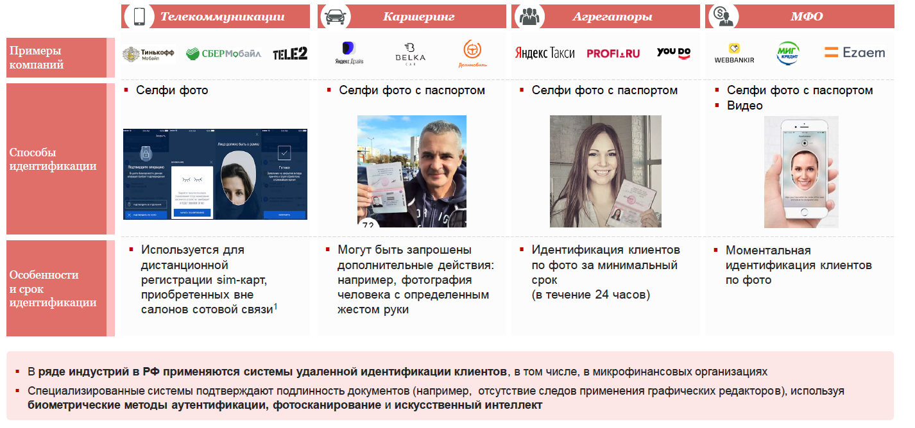
Цифровой банкинг: видеоидентификация
Наряду с ЕБС, банкам необходимо внедрять другие системы идентификации и аутентификации, включая видеоконференц-связь
11

Slide 12
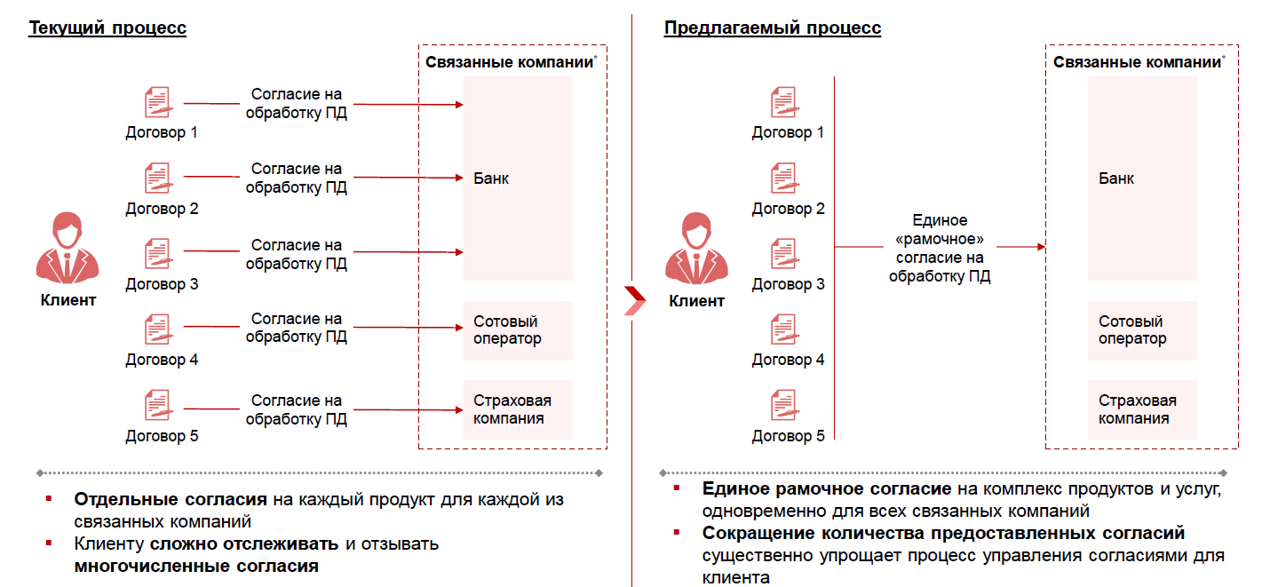
Обработка персональных данных
Совершенствование порядка работы с согласиями на обработку требует изменения Закона о персональных данных
12

Slide 13
Инициативы в платежной сфере
Второй вариант слайда с буллет-пойнтами (нумерованный список тезисов) заголовком и подзаголовком
Ценовой баланс в платежной индустрии выстраивался в последнее десятилетие и находится в близком к оптимальному состоянии. Новые инициативы повлекут его нарушение
Ограничение платы за эквайринговое обслуживание
Запрет взимания комиссии при оплате услуг ЖКХ
Отмена так называемых «антиотмывочных» комиссий
Перенос на банки дополнительных издержек нерационален и лишь замедлит экономическое восстановление по завершении пандемии
13

Slide 14
Слайд с заголовком, подзаголовком и одной большой диаграммой (диаграмма редактируемая)
Система быстрых платежей для выплаты заработной платы
1. Работник обращается в «свой» банк и привязывает к карте номер телефона в СБП
2. Работник сообщает работодателю о получении зарплаты через СБП по номеру телефона
3. Работодатель направляет в «свой» банк платежное поручение с реестром (ФИО, номера телефонов и суммы)
4. Платежное поручение с реестром поступает из банка работодателя в НСПК и распределяется по карточным счетам
5. Банк работодателя зачисляет зарплату на его карточный счет
6. Для замены банка работник самостоятельно привязывает свой тел. номер к карте нового банка
Развитие функционала Системы быстрых платежей позволит поддержать конкуренцию на финансовом рынке в условиях очередного возрастания роли госбанков
14

Slide 15
Возможен ли цифровой GR ?
Слайд с буллет-пойнтами (нумерованный список тезисов) заголовком и подзаголовком
GR технология - это выстраивание взаимоотношений с системой органов государственной власти, которая преследует установление прочных взаимоотношений, включающих в себя возможность влиять на процесс принятия решения, добиваться конкретного результата для бизнеса
«Ламповый GR» все хуже работает в цифровую эпоху по мере распространения дистанционных каналов коммуникации
С повышением значимости цифровых форматов возрастает роль профессиональных объединений и ассоциаций, являющихся институциональными каналами взаимодействия индустрии с органами государственной власти
С изменение формата взаимодействия власти и бизнеса GR не умирает, но приобретает новую цифровую форму при сохранения своего содержания, целей и задач
15

Slide 16
Несвоевременные инициативы
Второй вариант слайда с буллет-пойнтами (нумерованный список тезисов) заголовком и подзаголовком
Концепция регулирования страхования, сопутствующего договору об ипотеке в силу закона
Поправки в Закон о потребительском кредите (займе), направленные на ограничение ПСК по ипотечным кредитам
Регулятор и Правительство, продвигая новые инициативы, не должны действовать «по инерции». Необходимо учитывать остроту и напряженность банковской деятельности в кризисной ситуации
16

Slide 17
Роль банков в перезапуске экономики
Слайд с буллет-пойнтами (нумерованный список тезисов) заголовком и подзаголовком
Российские банки оказались на передовой борьбы с кризисом, реализуя антикризисные меры Правительства, направленные на поддержку и развитие экономики
01
Перед Правительством и банковской системой стоит единая задача – как минимум, сохранить кредитный потенциал банков на ближайшие несколько лет
04
Необходимо заранее обсуждать и планировать механизмы урегулирования проблемной задолженности, аккумулированной на банковских балансах
02
Банковская система рискует оказаться наиболее пострадавшей частью экономики по результатам текущего кризиса
05
Особенностью текущего кризиса будет формирование банками до 2 трл рублей кредитов «поддержки», частично обеспеченных Минфином и ВЭБ.РФ
03
К середине следующего года банки могут потерять до половины своего капитала. Потребуется переходный период для его восстановления
06
Отмечается запаздывание с внедрением современных дистанционных технологий обслуживания в российском финансовом секторе, вызванное чрезмерной осторожностью регулятора
17

